Slide 1
Екипни проекти
Политики за национална сигурност 2017/2018

Slide 2
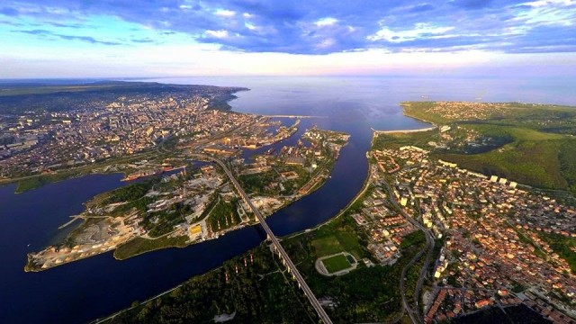

Slide 3
Преди началото
Чрез тези проекти се надявам да откриете България в друга светлина, с вашия поглед към реалността и бъдещето
Усилията ви ще имат смисъл – необходим анализ в перспектива, без проектите да отнемат много време, ако се споделя работата, разпределят се задачите и се работи текущо – по време на семинарните занятия.
Работата - след 15.11.2017 - най-късно до 15.01.2018
Реално - 3 дни, ако са събрани необходимите материали.
Алтернатива на проектите: Финален тест в рамките на сесията, за студенти, които нямат време и желание за проектите – с цел да има справедливо оценяване.

Slide 4
7 КРАТКИ СТЪПКИ ЗА РАБОТА ПО ПРОЕКТИТЕ
1. Избор – тема, хора, подход, материали
2. Генериране на креативни идеи
3. Анализ - среда, риск, актьори, инструменти
4.Оценка –система и динамика
5. Матрица на риска и PEST анализ
6. Разработване на сценарии
7. Извеждане на препоръки

Slide 5
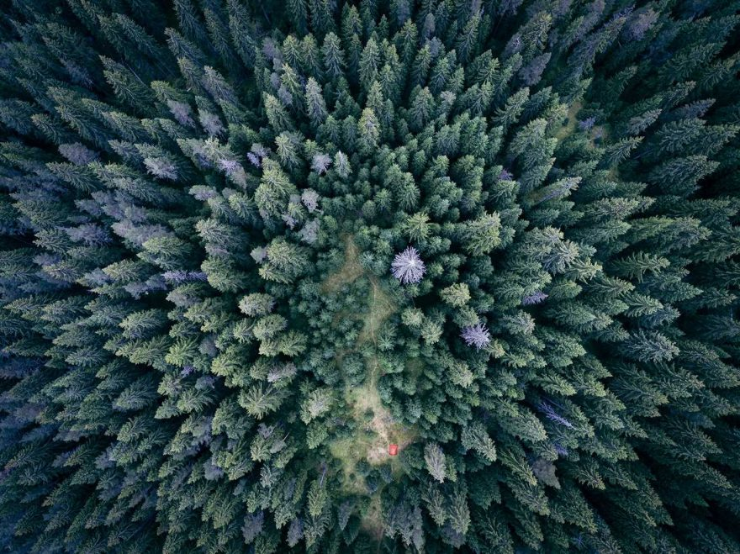
1. Темите
1
Интелигентна отбрана / Smart Defense
2
Енергийна сигурност / Energy Security
3
Демографска политика /Demographic Policy
4
5
6
Вътрешна сигурност и правосъдие/ Internal Security and Justice
Кибер-сигурност / Cyber Security
Управление при бедствия и кризи/ CMDR and Risk Reduction

Slide 6
2. Описание
Идея: Да бъде направена експертна оценка и да се използват прогнозни качествени методи за анализ – предимно сценарно планиране
Да се комбинират креативни идеи и аналитични аргументи, за да се представи погледът на студентите към политиките за сигурност
Да не се представят само традиционно рискове и заплахи, възможности, а да се начертае и по-оптимистична проекция за бъдещето и възможни препоръки за развитие до 2030 г.

Slide 7
3. Методология
По време на лекции ще има представяне на всички методи за анализ и всяка тема, по която ще има проекти. ( Всички методи може да изглеждат сложни, но всъщност са по-подредени модели с обработена информация – могат да бъдат - не е толкова трудно ☺, но трябва да се мисли)
Частично ще бъдат използвани следните методи:
сравнителен анализ – позоваване /сравнение с други държави и/или добри практики,
PEST - анализ - определяне на зависимостта от определени променливи /фактори – политически; икономически; социални; технологични / STEEPLE Анализ – разновидност, която обхваща повече фактори, като екологични и демографски.
анализ на риска – матрица за степенуване на риска
Основният метод ще бъде сценарно планиране

Slide 8
Елементи на анализа на риска на НС
Заплаха за националната сигурност - Негативно въздействие нанасящо загуби и вреди на националната сигурност,
Риск за националната сигурност - Рискът е равнище на заплаха, т.е. степента(силата) на негативното въздействие умножена по вероятността тази заплаха да се осъществи;
Вероятност - „Вероятността” може да се разбере през призмата на сравнение с възможността, която е бинарна, т.е. може или не може нещо да се случи. Вероятността е множествена, т.е. разположена от стойността „0” до стойността „100”;

Slide 9
Технология по управление на риск за национална сигурност
Анализ на риска – определяне на заплахите, включително причините и причинната верига на тези заплахи;
Оценка на риска – оценка на равнището на заплахите умножено на вероятността заплахите да се осъществят;
Разработката на мерки – превантивни и реактивни за минимизиране на негативното въздействие в случай на осъществила се заплаха или на мерки за избягване на заплахите
http://pogled.info/avtorski/Nako-Stefanov/riskovete-za-natsionalnata-sigurnost-na-balgariya.73589

Slide 10
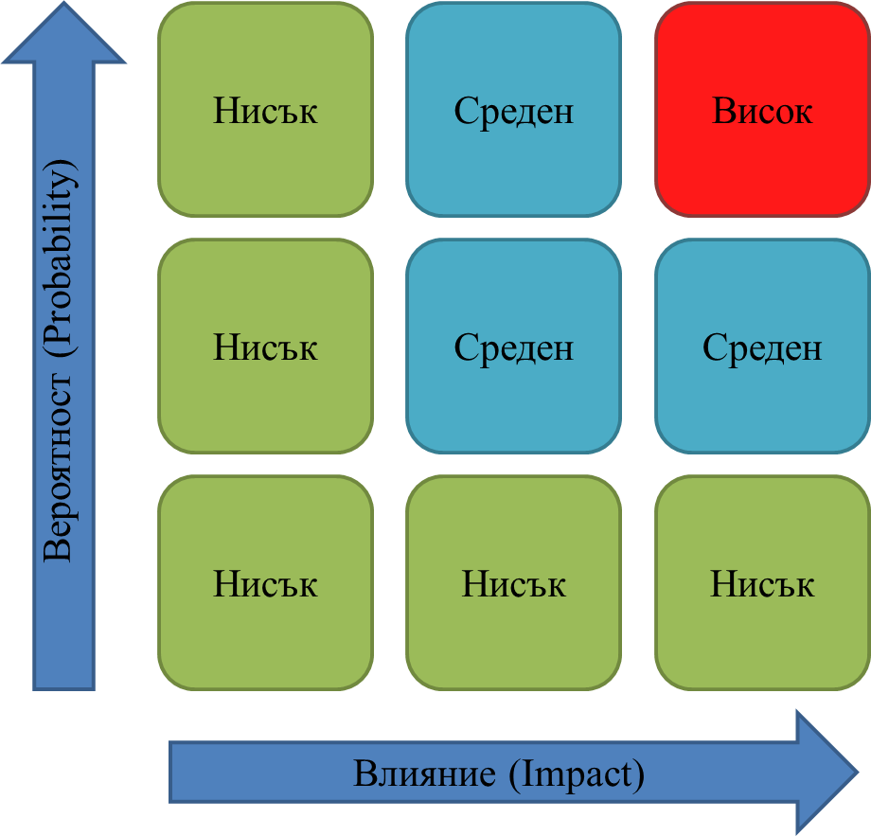
Пример за матрица за степенуване а риска

Slide 11
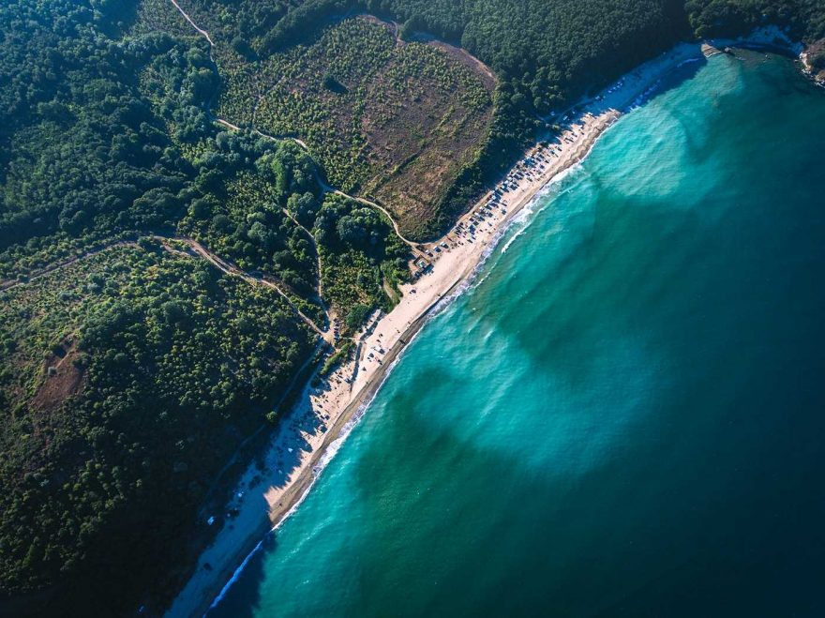

Slide 12
PEST - Анализ
Целта на анализа е да се идентифицират, проследят, прогнозират и оценят промените в политическата, икономическата, социално-културната и технологичната среда и движещите сили, които ги предизвикват .
Етапи:
Сканиране на обкръжаващата среда, за да се разкрият индикаторите или сигналите за текущите и потенциалните промени или за новите проблеми;
Мониторинг - проследяване на конкретна промяна на макросредата във времето.
Прогнозиране - възможните параметри на мащаба, направлението, скоростта и интензивността на промените, осъществяващи се във външната среда.

Slide 13
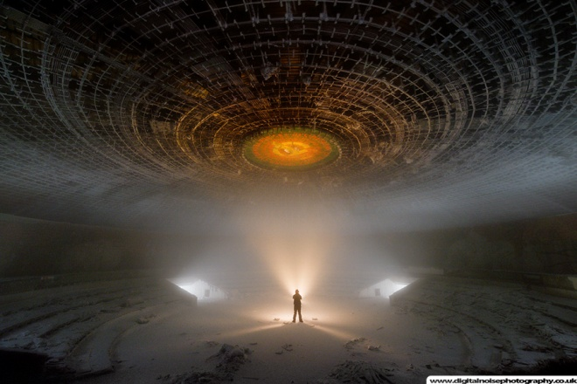
Сценарно планиране
Сценарното планиране е метод за идентифициране, привличане, създаване и в крайна сметка интегриране на предположения за бъдещето в единни стратегически планове.
Чрез съставянето на сценарии неопределеният брой данни за бъдещето, с които управлението разполага се свежда до ограничен брой възможни варианти – сценарии за бъдещето.
Изкуството на сценарното планиране е в комбинирането на познатото и непознатото в рамките на ограничен брой цялостни, вътрешно непротиворечиви и последователни гледища за бъдещето. Алтернативните сценарии изчерпват всякакви възможности за развитие на нещата.

Slide 14
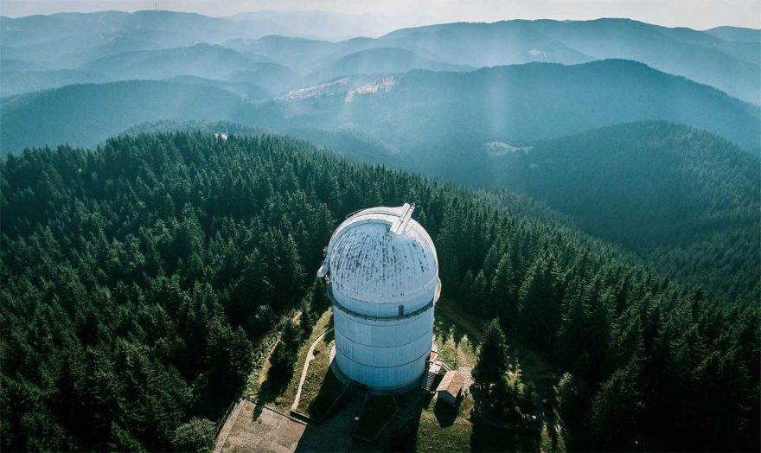
Цел
Разработването на сценарии цели:
да се постигнат цялостни правдоподобни описания на възможните алтернативни състояния на бъдещето, които са подпомогнат ръководителите да вземат ефикасни стратегически решения,
да проиграят различни възможности в аванс и по този начин да катализират ефективното управление
да се преначертаят „менталните карти” (да пречупят инерцията), които управляващите имат за бъдещето на организацията и нейното обкръжение.

Slide 15
Принципи на работа
Равнопоставеност
Креативност
Аналитичност

Slide 16
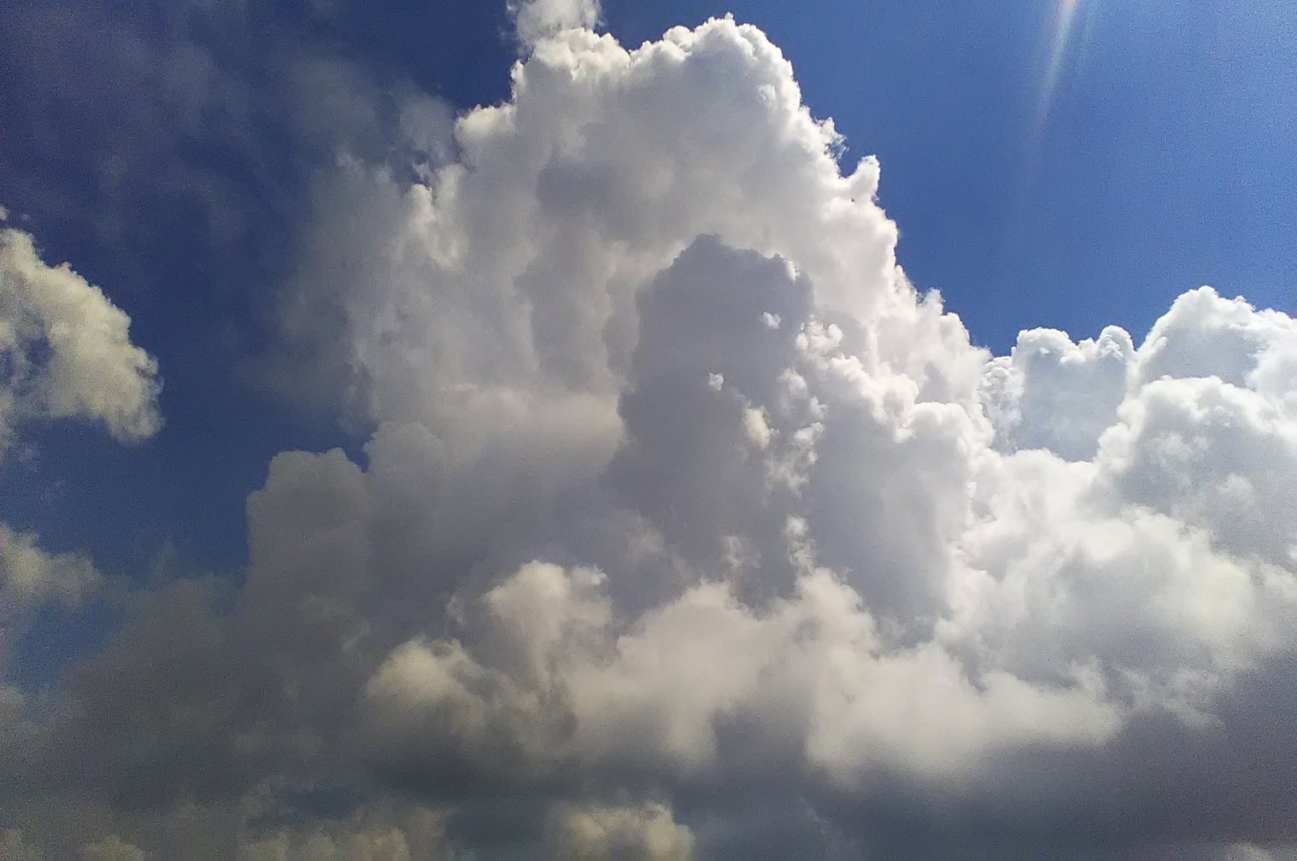
Краят на началото: Очакван резултат от проектите
Как може да изглежда всичко:
1 страница експертна препоръка, базирана на 3 сценария за развитие до 2030 г.
Ако се справим, може проектите да бъдат представени с 3-те сценария на всеки екип, препоръки и снимки (визуален материал) под формата на плакати (А3) и да представят постиженията на студентите от ФФ, пред по-широка публика например в блок 4. Аз поемам ангажимент за отпечатването, а вие – за идеите – в нормален А4 формат)
Проектите ще бъдат представени от екипите (формат по избор) в рамките до 20 мин. (макс.)
Ще има награда за най-добрите проекти!

Slide 17
Пожелавам ви успешна работа!

